Slide 1

AI Neiry
Интеллектуальный помощник продуктивности на основе данных вашего мозга

Slide 2
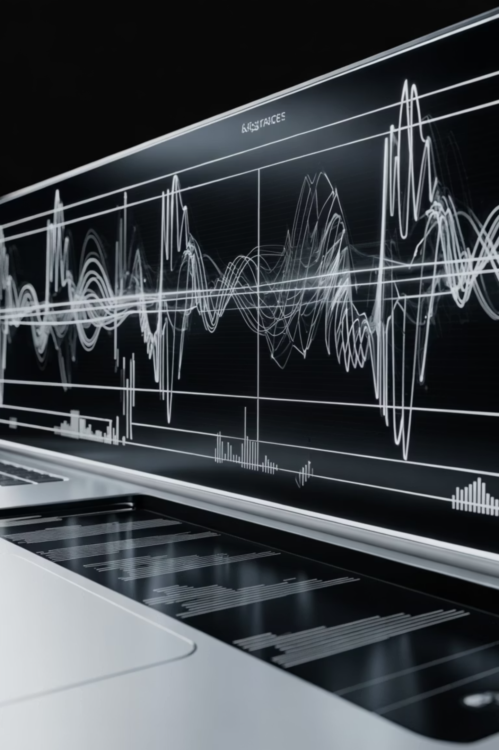
Что такое AI Neiry?
AI Neiry – это агент, который анализирует сигналы мозга и подсказывает, когда именно вы на пике продуктивности, а когда нужен отдых.
Он превращает нейроданные в осознанное расписание, основанное на том, как работает ваш мозг.

Slide 3
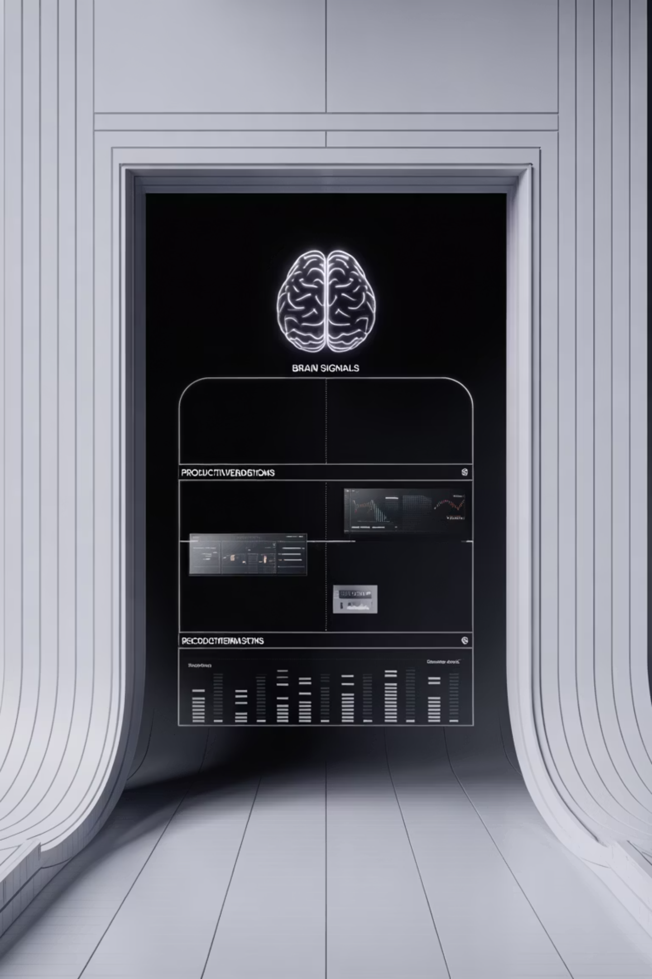
Как работает система
01
Загрузка данных
Вы загружаете таблицу метрик из BCI-модуля в AI Neiry
02
Проверка качества
Агент проверяет корректность и полноту данных
03
Анализ показателей
AI анализирует внимание, фокус и утомление по часам суток
04
Персональный план
Формируется таблица оптимальных периодов работы и отдыха

Slide 4


Технологический стек
Backend
Хранилище
Python – обработка данных, бизнес-логика и интеграция с внешними API
PostgreSQL – надежное хранение профилей пользователей, истории загрузок и результатов анализа
LLM
Анализ данных
DeepSeek – генерация персональных рекомендаций и ответов на вопросы по когнитивным данным
pandas – обработка CSV-файлов, расчёт метрик и статистическая агрегация
Асинхронность
Интерфейс
aiohttp – быстрая передача файлов и запросов между Telegram и сервером
Telegram Bot API – простой и привычный способ взаимодействия

Slide 5
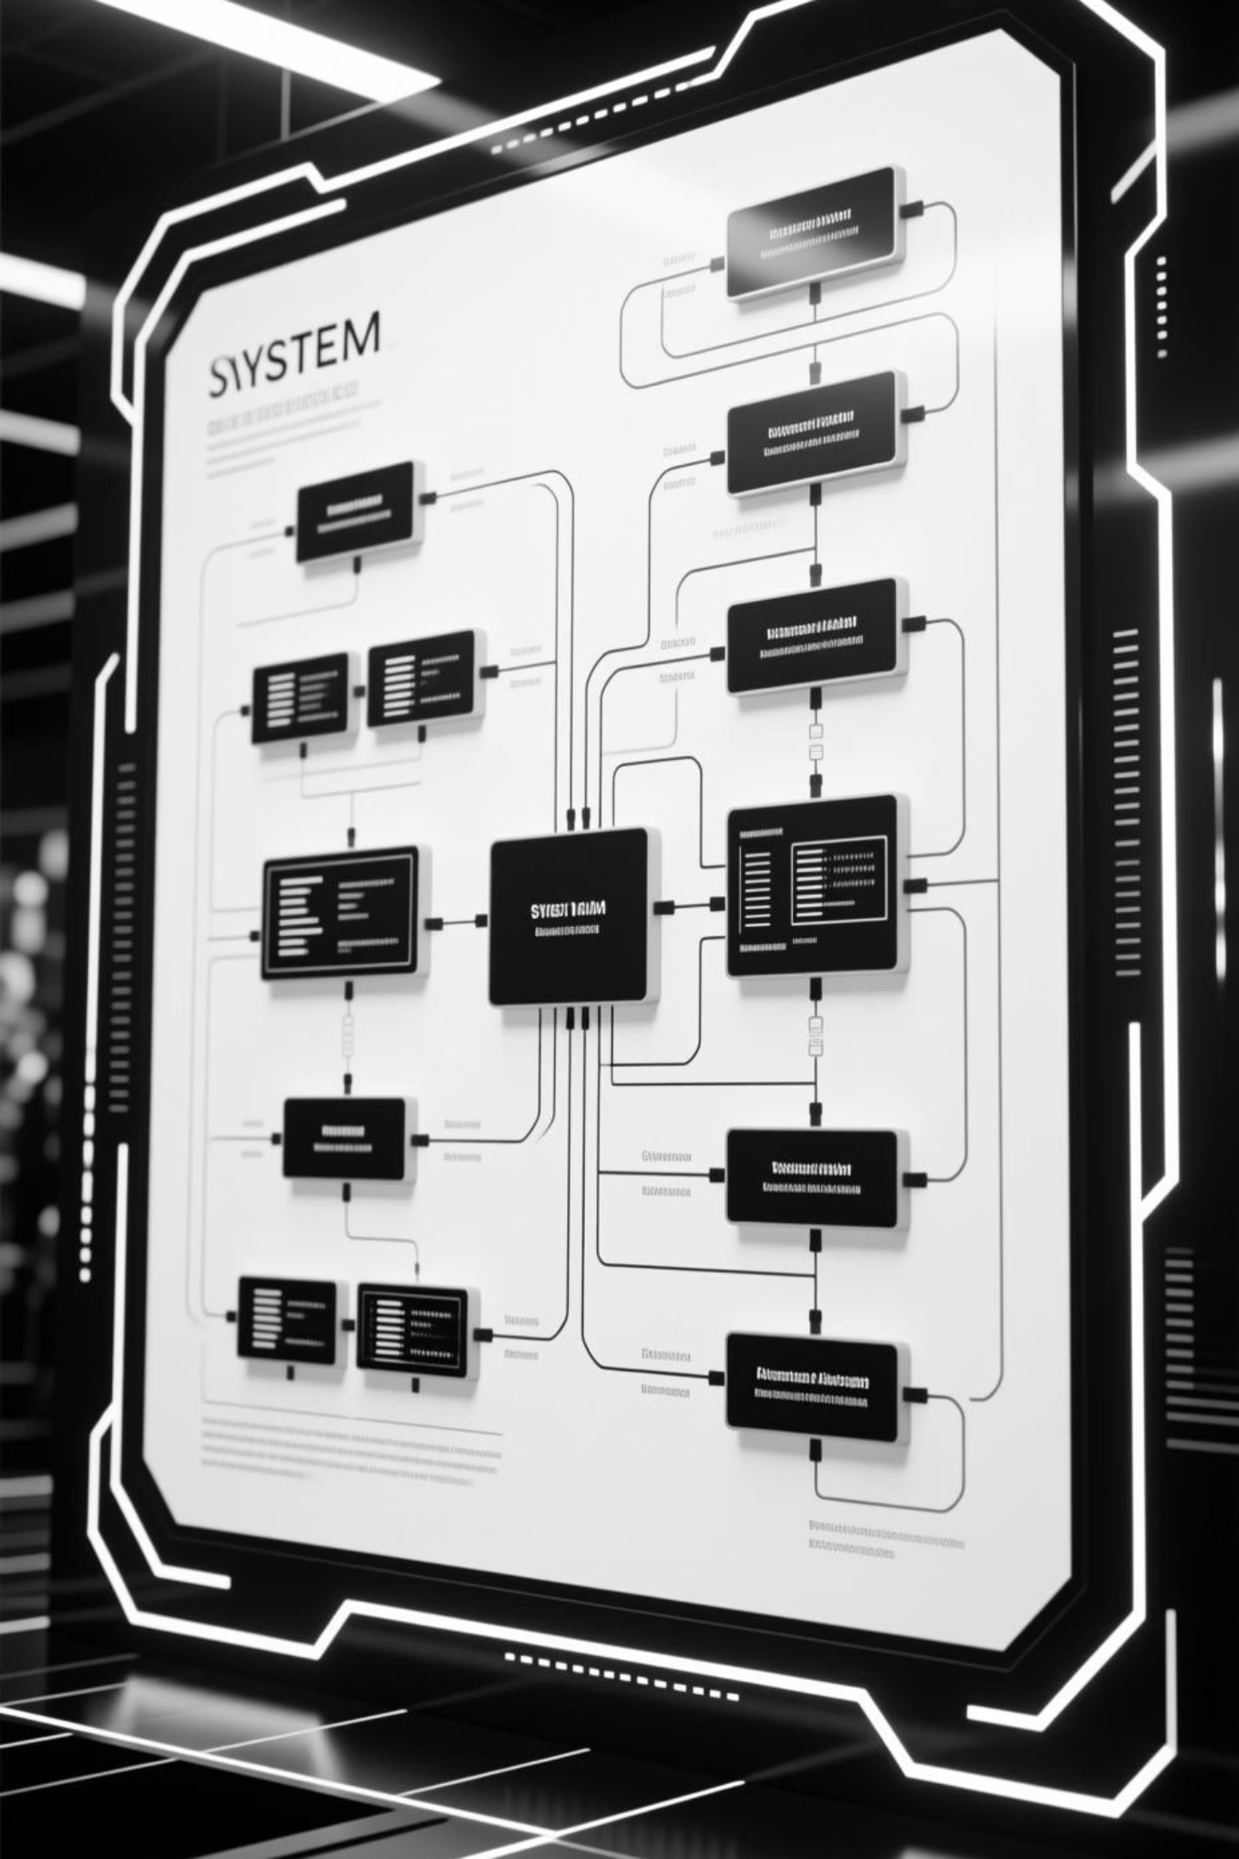


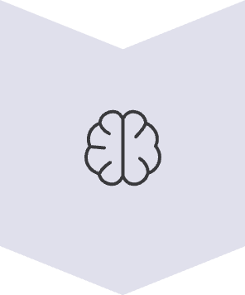

Архитектура системы
Последовательность процессов
Пользователь
Взаимодействует через Telegram-бот
Backend
Валидирует данные и сохраняет в PostgreSQL
DeepSeek LLM
Формирует рекомендации и ответы
Результат
Возврат через Telegram пользователю

Slide 6
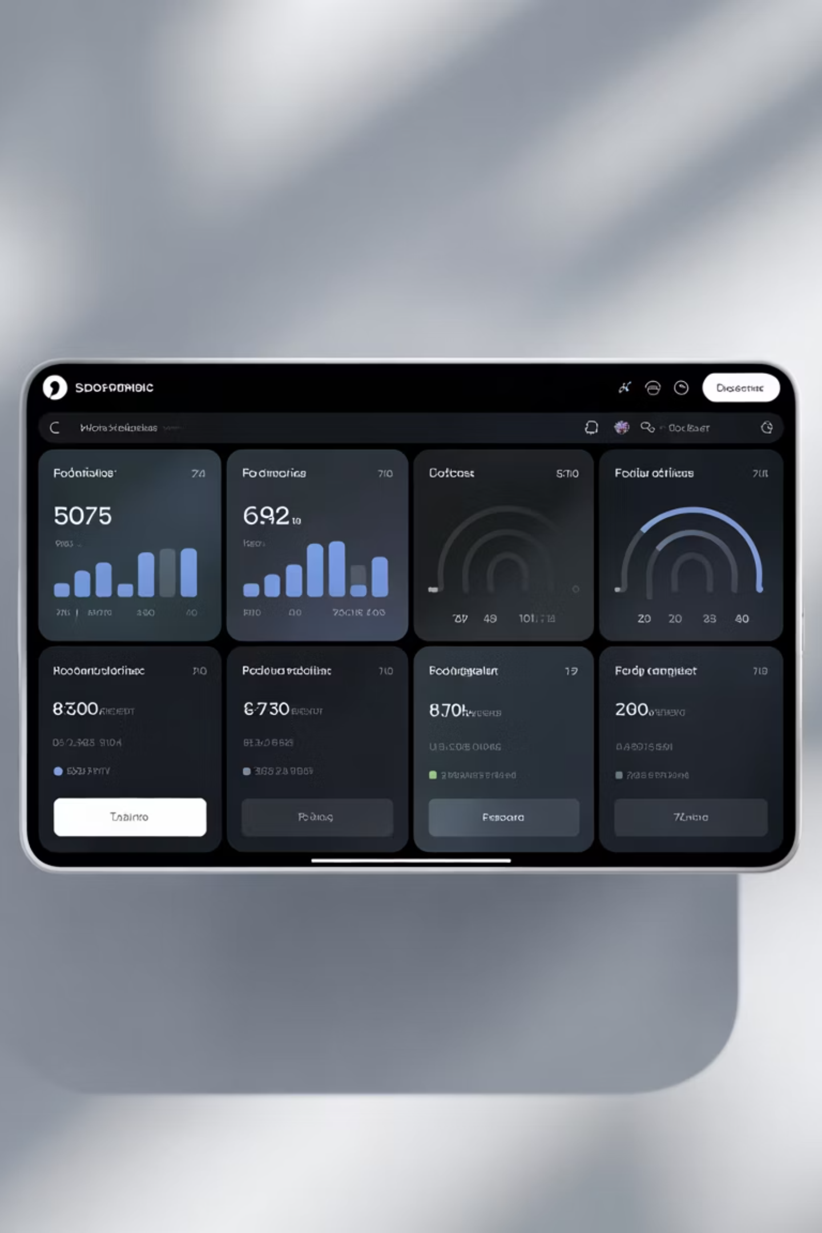

Ключевые возможности
Анализ метрик
Детальная проверка показателей внимания и фокуса по часам
Продуктивные периоды
Определение лучшего времени для сложных задач
Рекомендации режима
Оптимальное распределение работы и отдыха
AI-консультант
Ответы на вопросы о нейрофизиологии и ЭЭГ

Slide 7
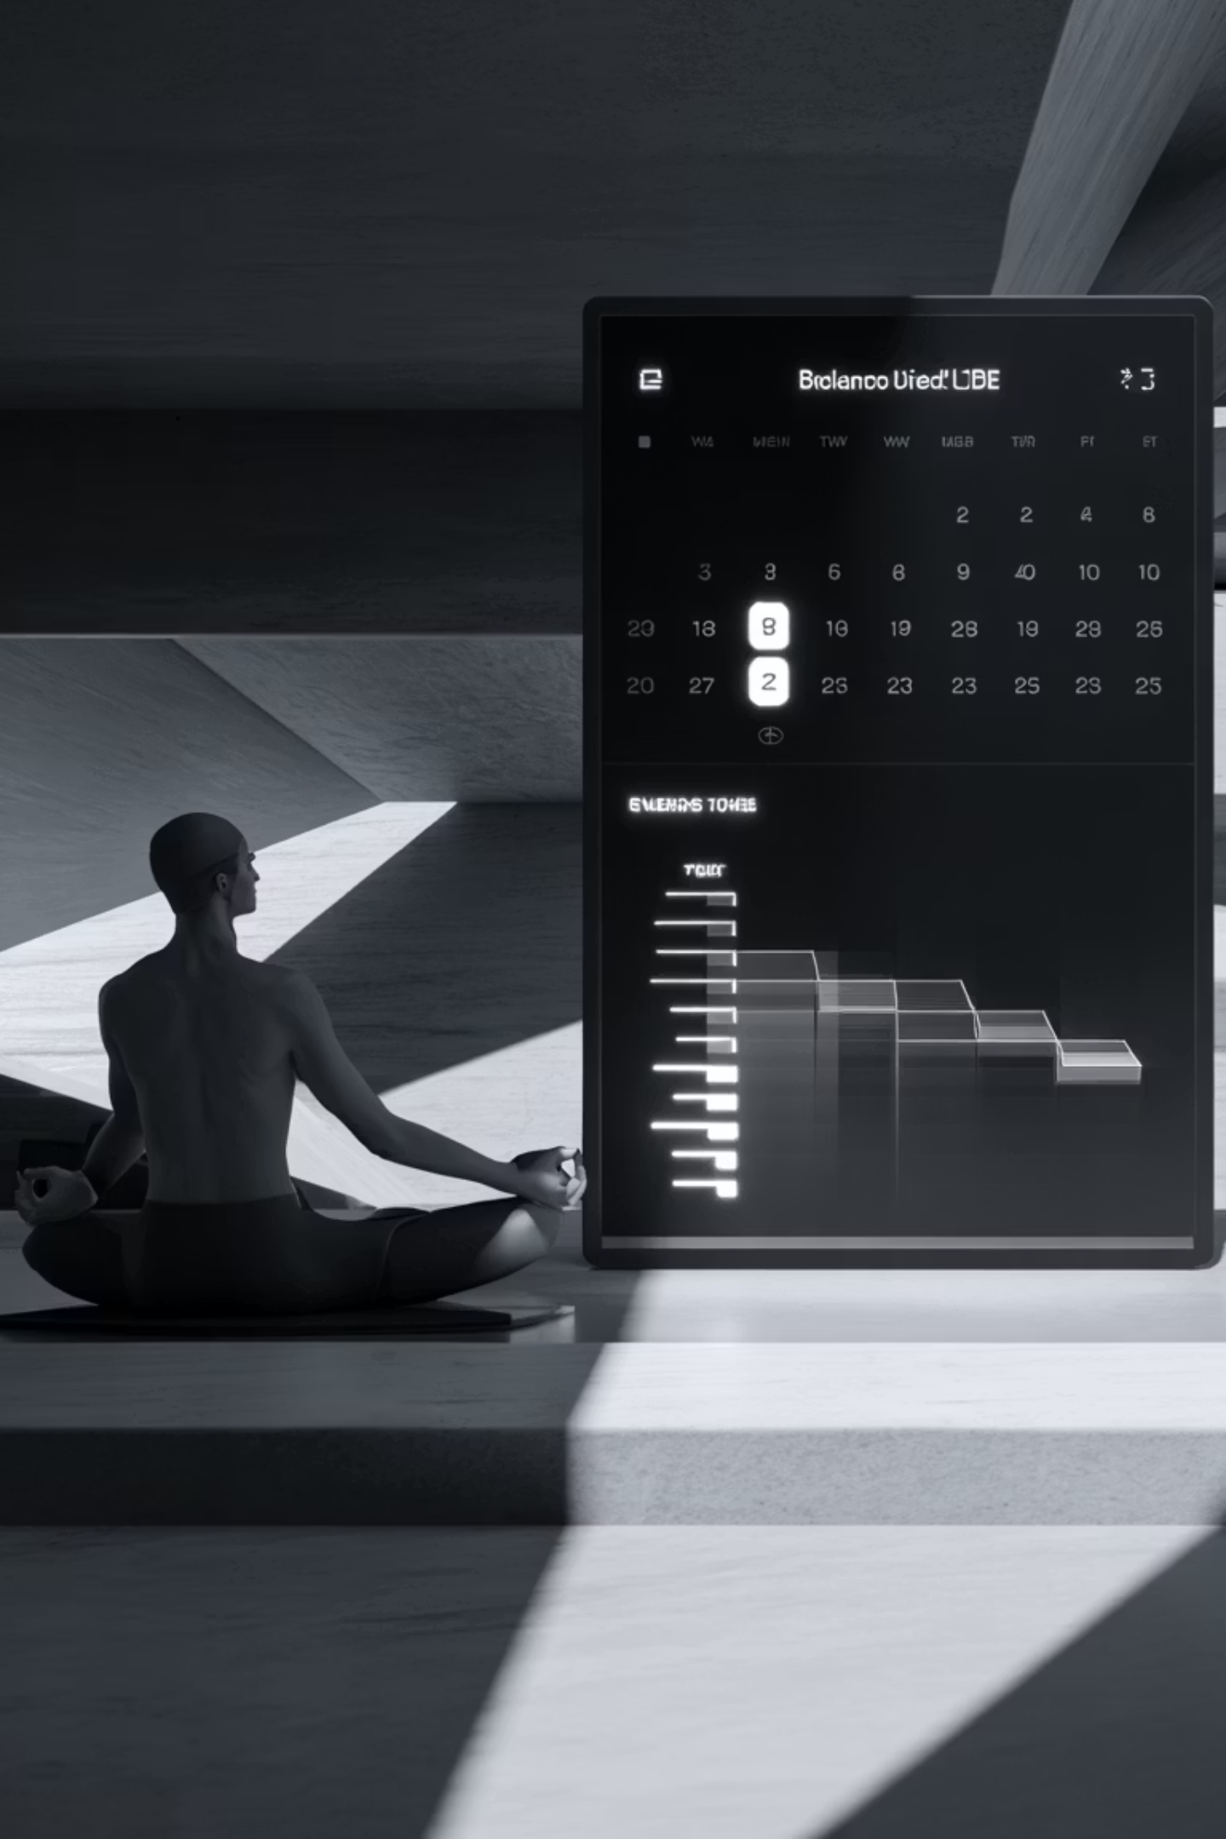
Преимущества для вас
Максимизация эффективности
Профилактика выгорания
Работайте в часы максимальной концентрации. Система подскажет, когда ваш мозг готов к сложным задачам, а когда лучше переключиться на простую работу или отдых.
Сбалансированное распределение нагрузки на основе объективных данных о вашем состоянии предотвращает переутомление и поддерживает энергию.

Slide 8

Персонализированные рекомендации
AI Neiry не просто показывает данные – она дает конкретные советы, как распределить день. Система учитывает ваши индивидуальные паттерны: когда вы наиболее внимательны, какие часы требуют дополнительного отдыха, как избежать провалов в концентрации.
Объективные данные
Практичность
Понимание себя
Решения основаны на нейрофизиологии, а не на предположениях
Четкий план, который можно сразу применить в работе
Глубокое знание ритмов и особенностей своего мозга

Slide 9
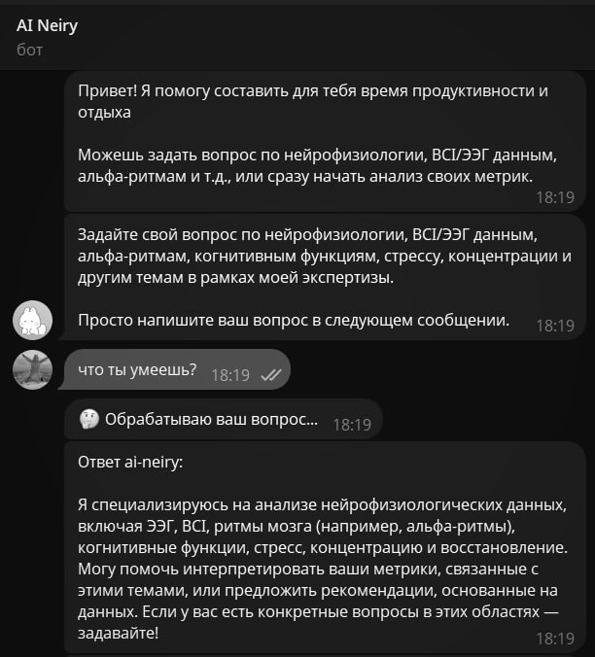

Взаимодействие с AI Neiry
AI Neiry: «Привет! Я помогу составить для тебя время продуктивности и отдыха.
Можешь задать вопрос по нейрофизиологии, BCI/ЭЭГ данным, альфа-ритмам и т.д., или сразу начать анализ своих метрик.»
Просто отправьте свои метрики или вопрос о нейрофизиологии и AI покажет, когда твой мозг работает на максимум.
Простое взаимодействие. Реальные данные. Настоящая продуктивность.

Slide 10
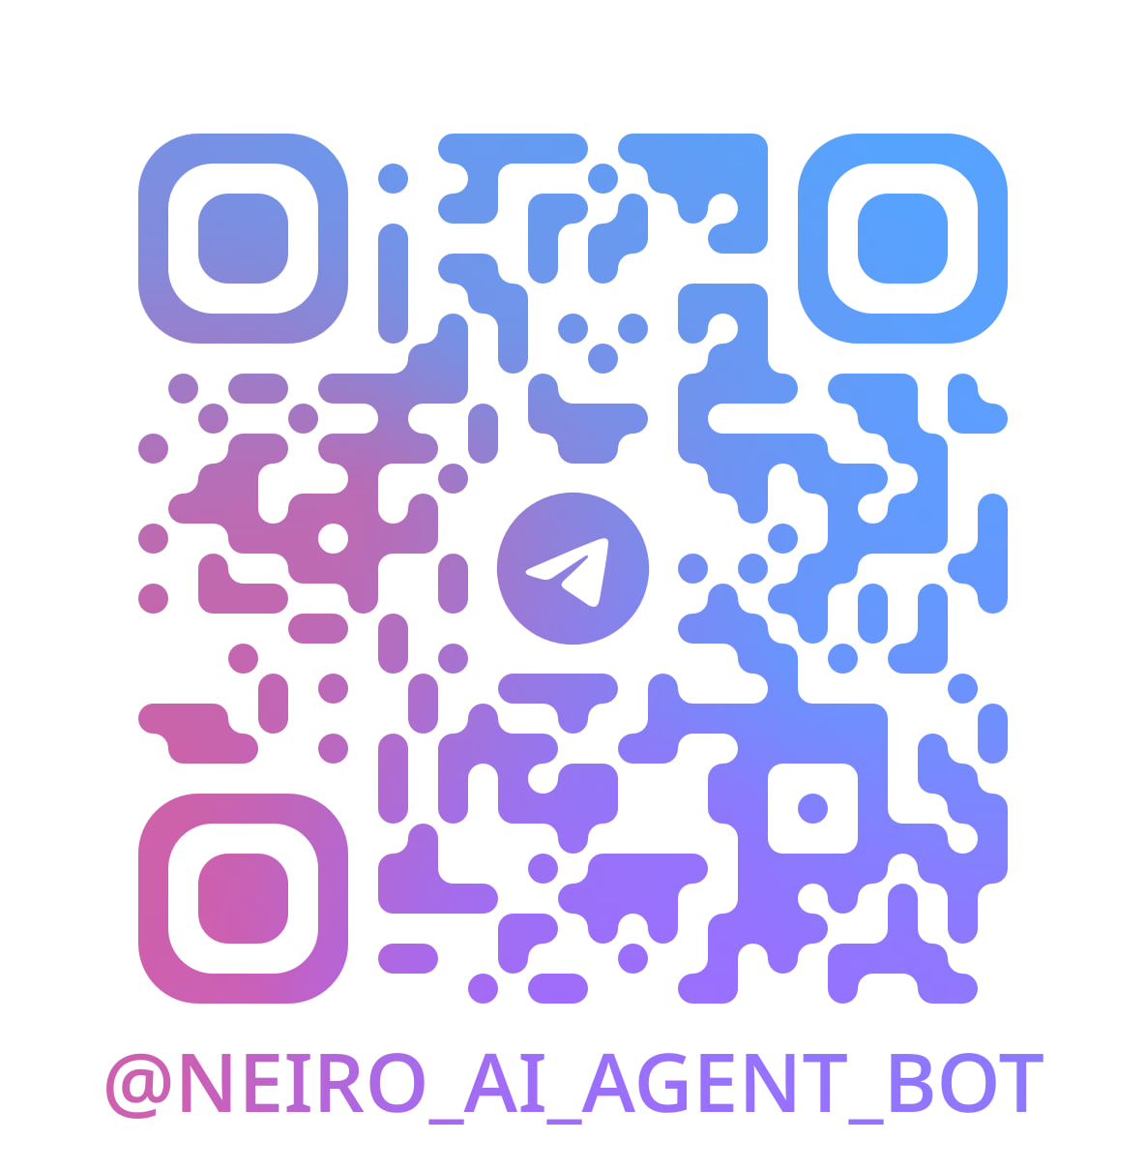
Работайте умнее
Превратите данные о вашем мозге в конкретные действия. AI Neiry помогает максимизировать продуктивность, заботиться о себе и достичь баланса между работой и восстановлением.
Начните использовать AI Neiry сегодня

